Slide 1
Мир детства развивающая среда детского сада.

Slide 2
Шугуровский детский сад -Солнышко

Slide 3
Наш коллектив

Slide 8
Наше Лебединое озеро

Slide 9
Игровые площадки

Slide 10
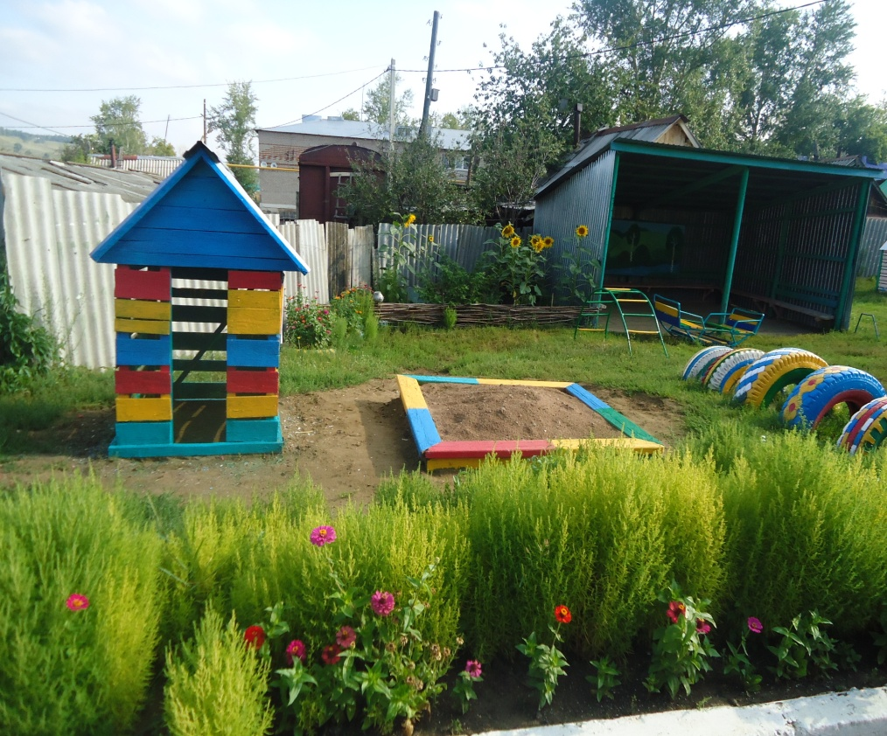

Slide 12
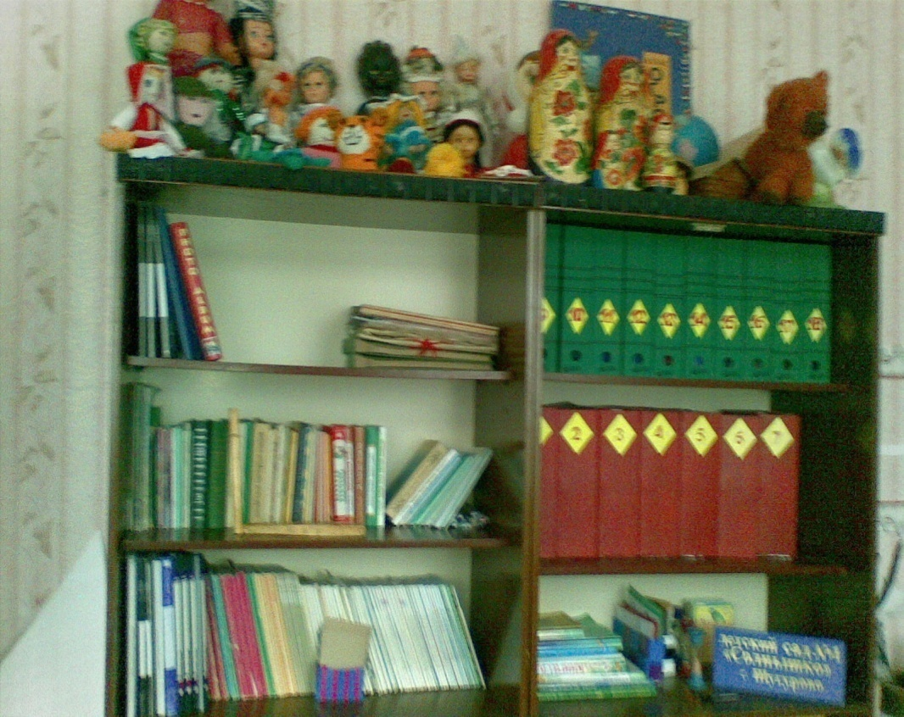
Так выглядит наш садик изнутри

Slide 13
Лестничная площадка

Slide 14
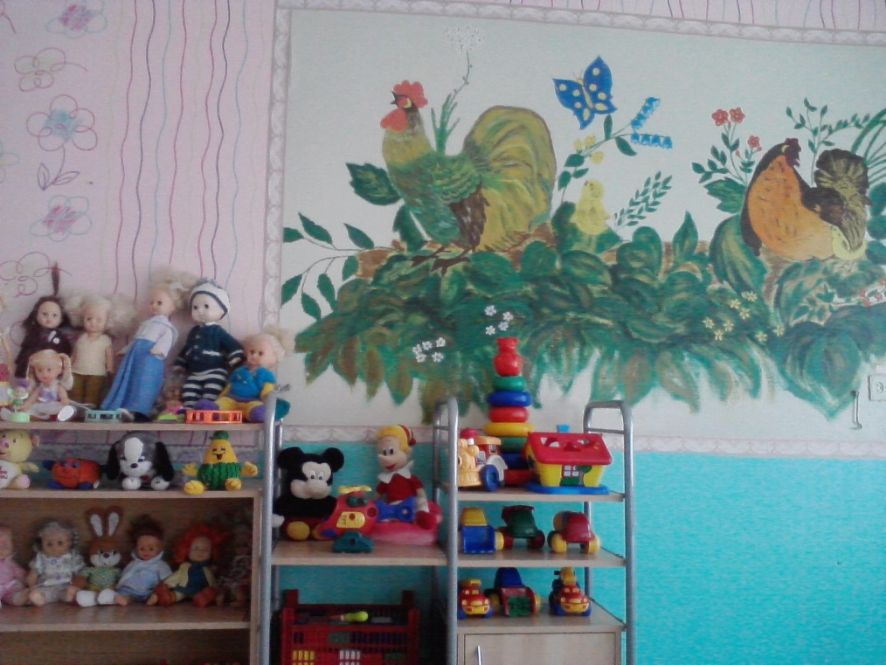

Slide 15
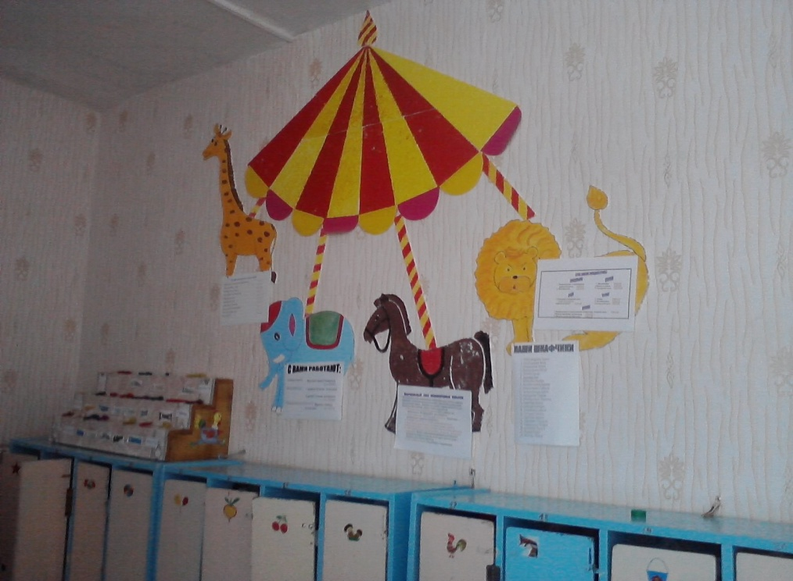
Уголок для родителей

Slide 18
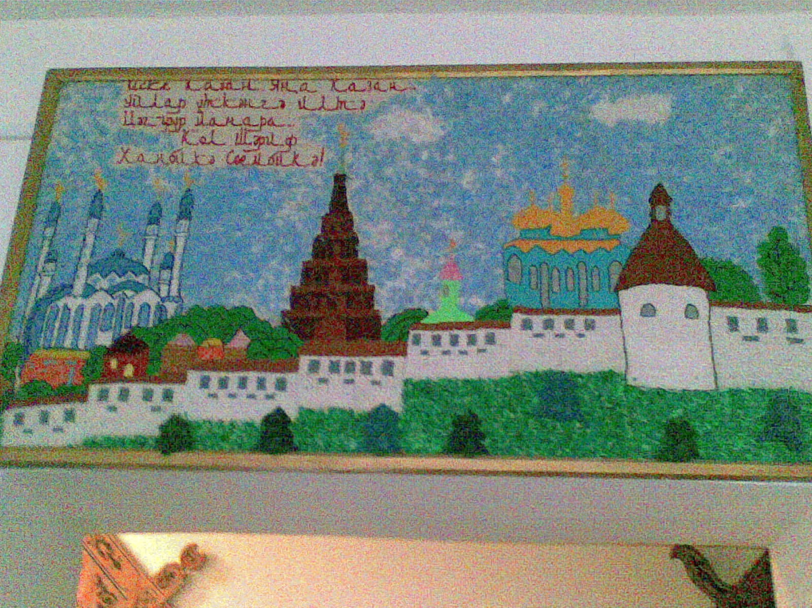
Мы – мастера на все руки
Это произведение мы вышивали своими руками

Slide 19
Инсценированное занятие

Slide 20
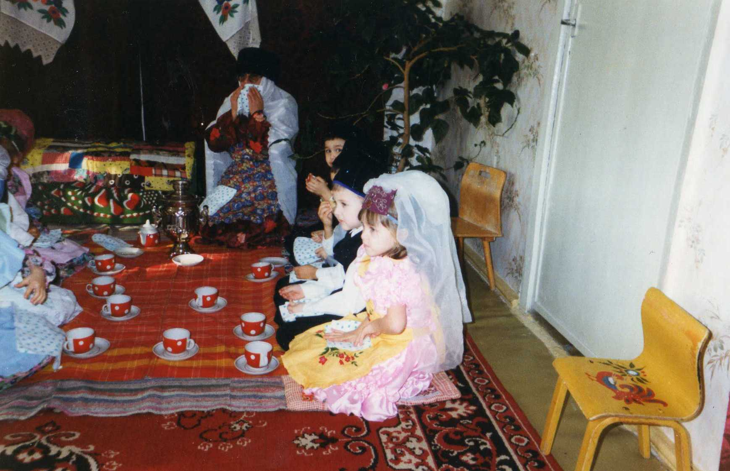

Slide 22
Раз – два, три – четыре…

Slide 24
Зимняя спартакиада

Slide 26
Праздник мам 8- марта

Slide 27
Веселый праздник «Сабантуй»

Slide 31
Использованы материалы из личного архива детского сада

Slide 32
Спасибо за внимание!

